Slide 1
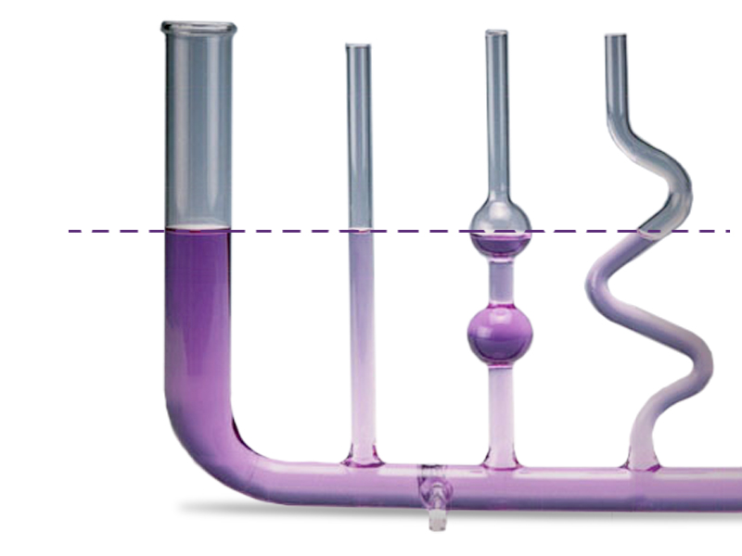
Сообщающиеся сосуды

Slide 2
F = p . S
p = ρ g h
ρ = m / V
m = F _{тяж} / g

Slide 3
Сила
Давление
Высота
Плотность
Масса
m
F
p
h
ρ
F
p
h
ρ
m
кг
H
кг/м³
Па
м
H
Па
м
кг/м³
кг

Slide 4
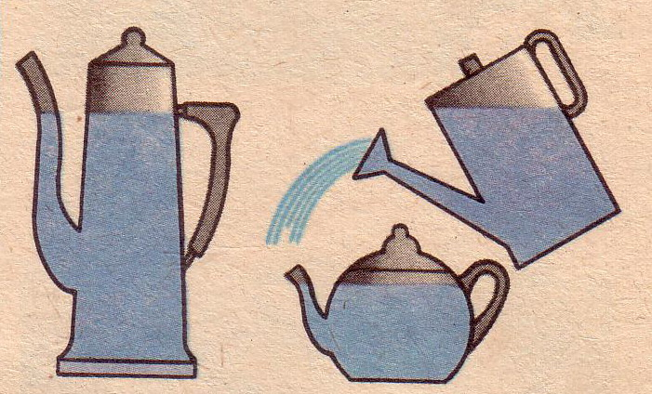
Сосуды,
имеющие общую
(соединяющую их)
часть, заполненную
покоящейся жидкостью,
называются сообщающимися

Slide 5
Какой из чайников может вместить
больше воды?
1 2
подсказка
------------------------------------------------

Slide 6
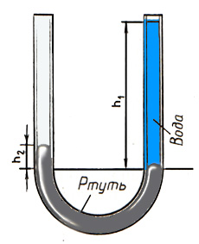
Что произойдет,если в сообщающиеся
сосуды налить две несмешивающиеся
жидкости разной плотности?

Slide 7
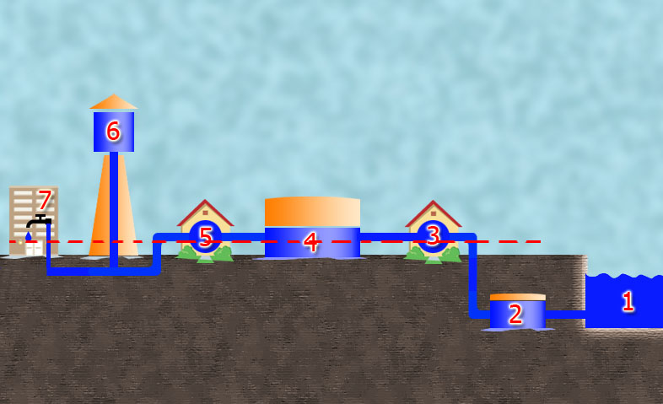
Водопровод
с водонапорной башней

Slide 8
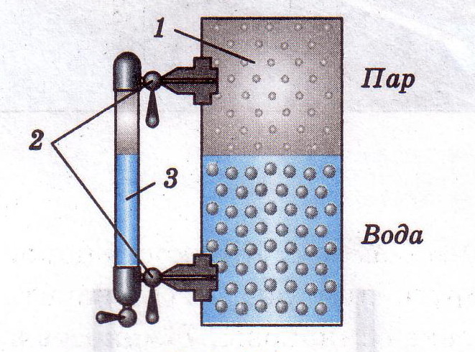
Водомерное стекло парового котла

Slide 9
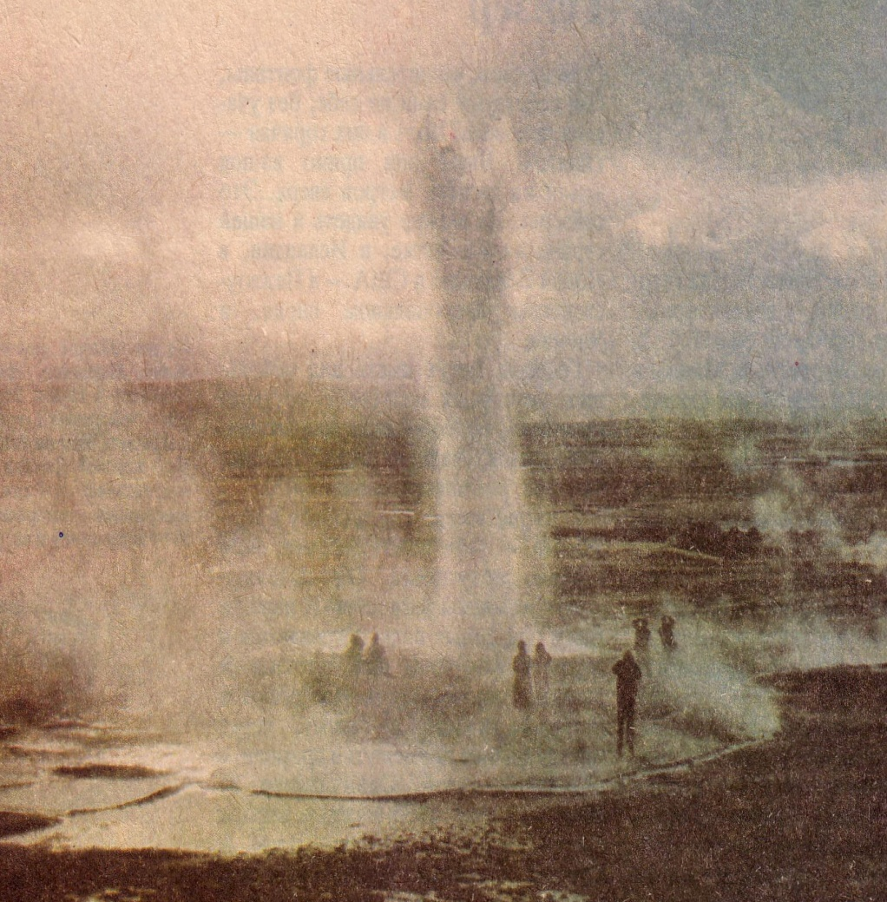
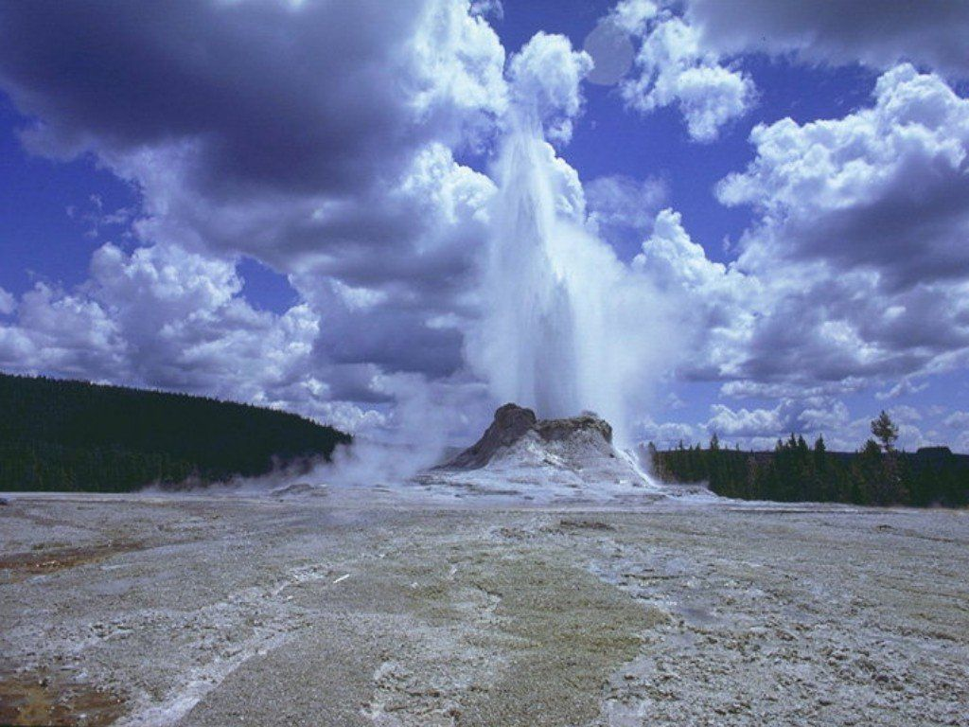
Естественные фонтаны –
гейзеры
Исландия, горячий фонтан
в местечке Гейзер

